Slide 1
PHÒNG GIÁO DỤC VÀ ĐÀO TẠO QUÂN LONG BIÊN TRƯỜNG MẦM NON THẠCH CẦU
Lĩnh vực phát triển ngôn ngữ
Lứa tuổi: 4 - 5 tuổi)
Truyện :“ Mèo con và quyển sách”

Slide 2
Chương trình
TÀI NĂNG NHÍ

Slide 3
Phần 1: Cùng lắng nghe
Phần 2: Cùng trổ tài

Slide 4
Câu chuyện
Mèo con và quyển sách

Slide 5
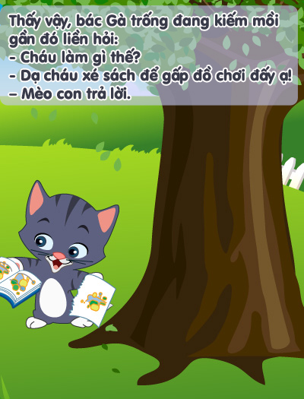

Slide 6
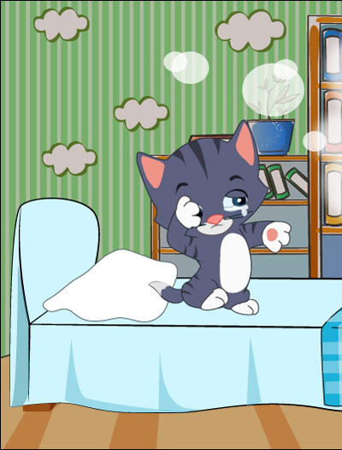
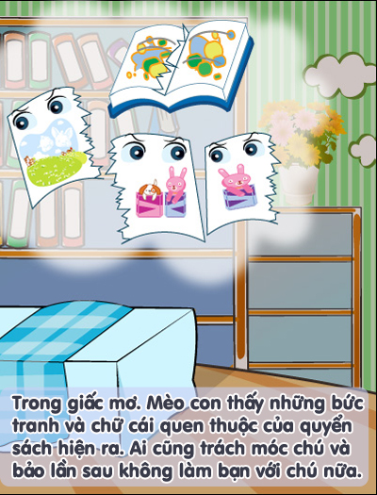

Slide 7
